Slide 1

Notes:
피드백 받은 내용
벤치마킹 & 기존 사이트와의 차이첨 / 강점 확실하게 보여주기
시장성 or 수익성에 대해 한번더 알아보기
확장성에 대해서 생각해보기
위반사례 어떻게 처리 할 것인지
온라인 쇼핑몰과의 연결 ⇒ 리스트 제공
웬만하면 합격이다? ⇒ 성분등을 따져서 좋은 물 순위 (가능한지?)

Slide 2

INDEX
팀 구성 및 역할
프로젝트 개요
프로젝트 수행 절차 및 방법
프로젝트 수행 결과
자체 평가 의견
Notes:
피드백을 받고 적용하기 위해 전체적인 구성을 변경
프로젝트 주제와 연관 없는 팀 구성 및 역할을 1번으로 당기고
현황조사 및 제작 방향성 항목을 추가
분량이 적은 제작툴 소개 및 제작일정을 통합

Slide 3

1. 팀 구성 및 역할
- 팀 소개
- 팀 구성 및 역할

Slide 4

1. 팀 구성 및 역할
1-1 팀 소개
 [가람]
‘강’ 또는 ‘호수’ 의 옛말.
특히, 강을 뜻할 때는 넓고 긴 강을 의미

Slide 5

1. 팀 구성 및 역할
1-2 팀 구성 및 소개
서재현
김강돈
-화면 구현
-디자인 보조
-웹페이지 구상 및 디자인
-퍼블리싱 보조
WEB PUBLISHING
UI/UX DESIGN
FRONT-END
BACK-END
-웹페이지 기능 구현
-API 적용
-백엔드 DB 구축
-로그인 및 게시판 구현
이연경
김진실

Slide 6
2. 프로젝트 개요
- 주제 및 기획의도
- 기대효과
- 사례 조사 및 분석
- 제작 방향성 구체화
- 기술 활용 방안

Slide 7
2. 프로젝트 개요
2-1 주제 및 기획의도
상수도 및 먹는샘물 수질 정보 제공 사이트 제작
상수도(수돗물) / 먹는 샘물(생수)의 수질 정보 제공과
음용수 기준 위반 사례 및 피해 자료 공유를 통한
식수의 중요성 전달 및 국민 건강수준 향상

Slide 8
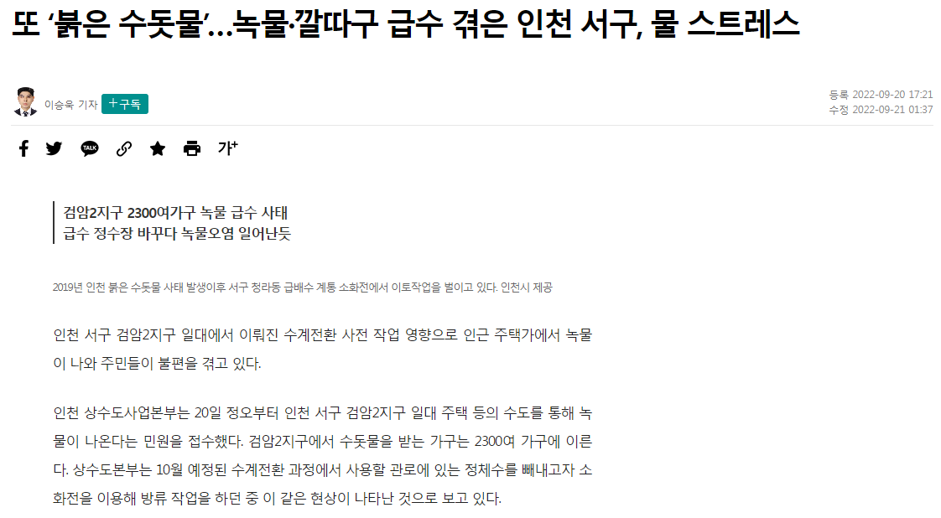
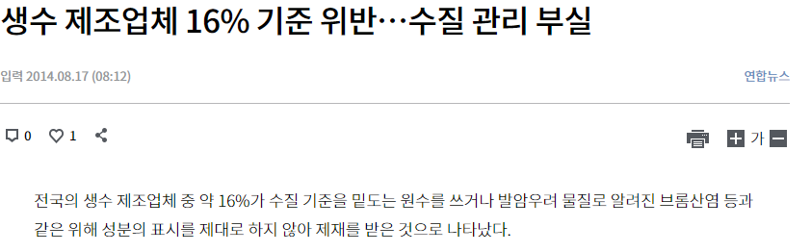
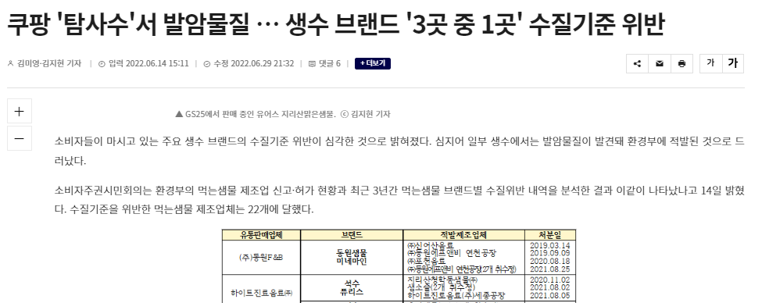
2. 프로젝트 개요
2-1 주제 및 기획의도
한국은 수도관리를 통해 수돗물을 마셔도 된다고 홍보하고 있음에도 주기적으로 수돗물에서 문제 발생
시판중인 생수 또한 주기적으로 기준 위반, 관리 부실 등으로 인한 문제 발생
일반적인 소비자들은 이에 대한 자세한 정보와 비교데이터를 얻기 힘듦
먹는 물에 대한 정보 필요성

Slide 9
2. 프로젝트 개요
2-2 기대효과
먹는 샘물 제조 업체와 생수 브랜드의 구조를 파악해 건강한 소비 권장
부적합 판정을 받은 제품들과 좋은 결과를 받은 제품들의 상위 정보를 공개함으로써
제조업체에게 경각심 부여
먹는 물의 성분과 품질 관리의 중요성 강조를 통해 국민건강증진에 기여
실제 상품 조회와 구입까지 한번에 연결하여 소비자의 편의성 증대

Slide 10
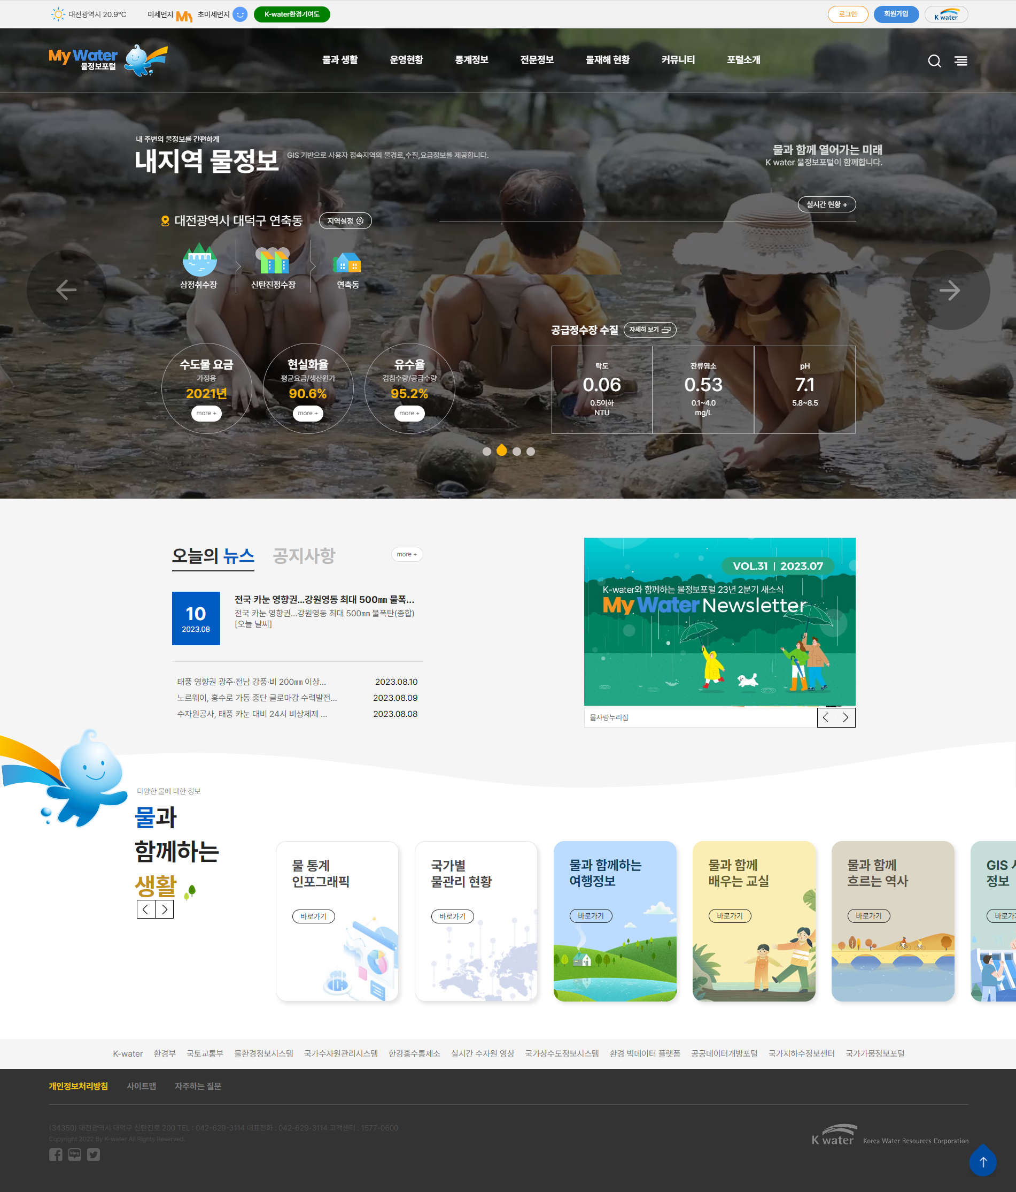
2. 프로젝트 개요
2-3 사례 조사 및 분석
물정보포털 (https://www.water.or.kr/)
장점
-깔끔하고 세련된 페이지 디자인
-물 전반적인 정보를 다양하게 다룸
-영상컨텐츠, 케러셀등을 활용 동적인 느낌
단점
-먹는샘물 관련 페이지 부실
-정보 검색의 편의성이 다소 부족
-데이터가 너무 많아서 필요한 데이터 찾기 힘듦
Notes:
추가된 페이지
피드백 받았던 물정보포털과 다른 예시추가

Slide 11
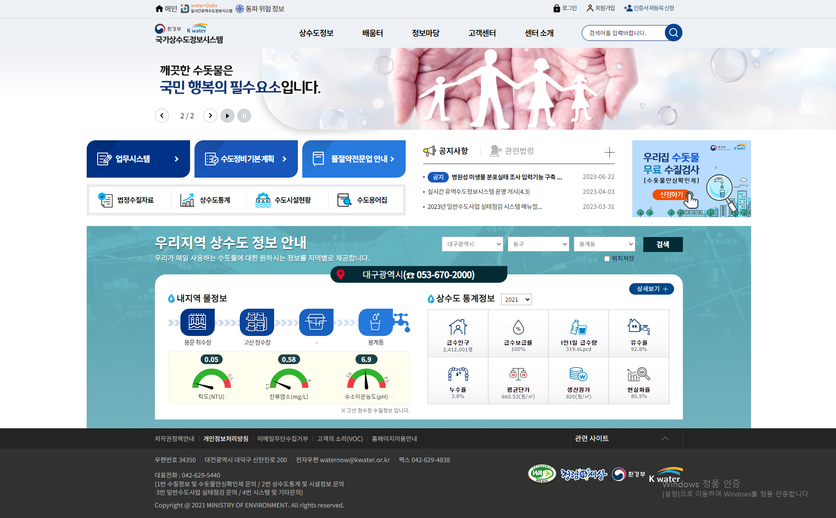
2. 프로젝트 개요
2-3 사례 조사 및 분석
상수도정보시스템(https:// www.waternow.go.kr/web /)
장점
-시각적 자료 사용을 통해 가시성이 좋음
-지역별 디테일한 정보 제공
-빠른 위치 정보 제공
단점
-반응형 페이지를 제공하지 않음
-한 화면에 너무 많은 정보가 담겨있고
구조적으로 답답한 느낌을 줌
Notes:
추가된 페이지
피드백 받았던 물정보포털과 다른 예시추가

Slide 12
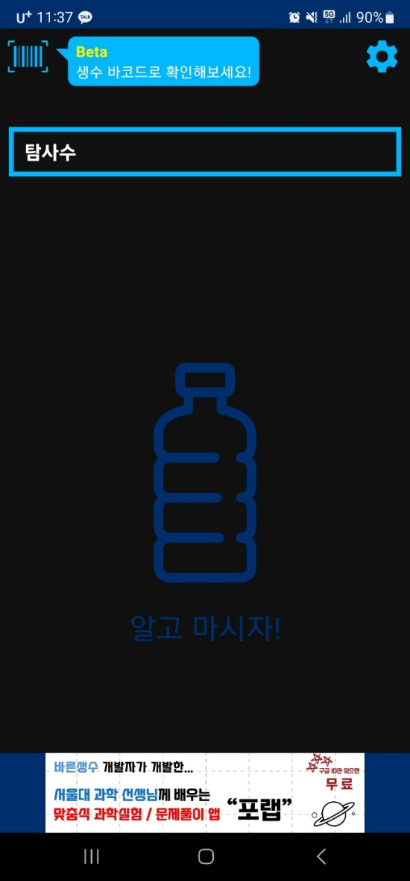
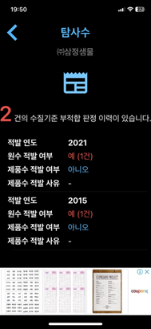
2. 프로젝트 개요
2-3 사례 조사 및 분석
상수도정보시스템(https:// www.waternow.go.kr/web /)
장점
-쉽고 직관적인 사용성
-한눈에 들어오는 정보제공
-데이터 업데이트 등 관리가 용이
단점
-상세한 내용 부족
-카테고리 / 리스트 등이 없어 부실한 자료
-단순한 디자인 및 OS별 기능 차이
Notes:
추가된 페이지
피드백 받았던 물정보포털과 다른 예시추가

Slide 13
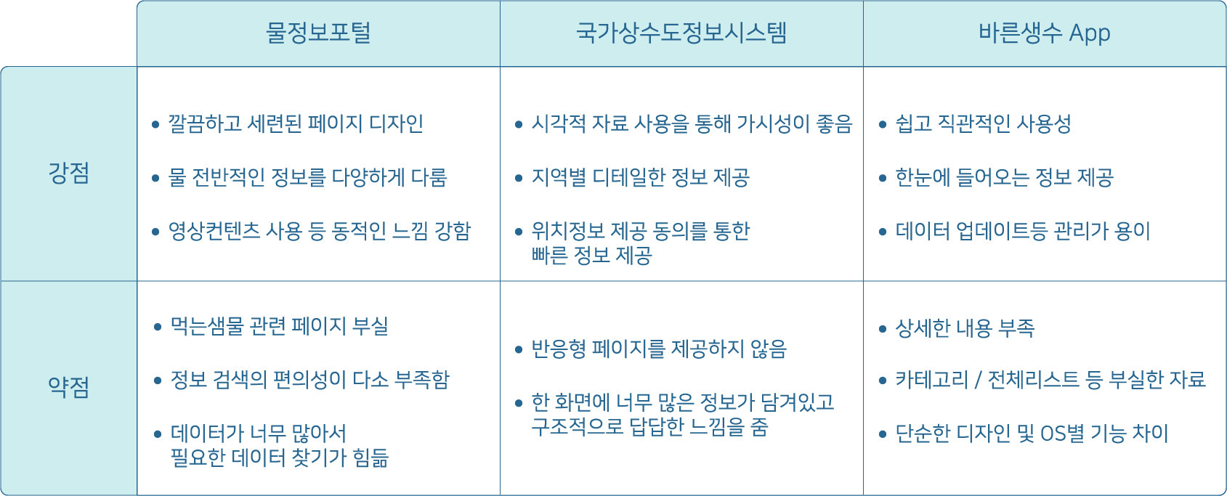
2. 프로젝트 개요
2-3 사례 조사 및 분석
Notes:
분석을 통해 팀이 가져가야할 장점과 차별성을 둘

Slide 14
2. 프로젝트 개요
2-4 제작 방향성 구체화
물 데이터를 다루는 사이트는 이미 존재
하지만, 마시는 물의 정보를 집약해 한번에 보여주는 사이트는 없음
‘마시는 물’의 정보를 중점적으로 다루며,
사용 편의성과 실용성을 높인 사이트 제작

Slide 15
2. 프로젝트 개요
2-4 제작 방향성 구체화
이슈
개선 및 개발
상수도 정보와 생수 정보가 각각 존재함
먹는 물 이외의 다양한 정보가 혼재되어 있음
필요한 정보가 메인페이지에 보이지 않음
제공되는 정보를 통해 즉각적인 판단이 어려움
자료가 직접적인 소비로 이어지지 않음
불필요한 정보의 최소화
주요 정보를 한 페이지에 집약
이용자가 원하는 데이터를 선택
이용, 구매로 바로 이어질 수 있는 정보 제공
모든 환경의 메인페이지에서 바로 정보 확인

Slide 16
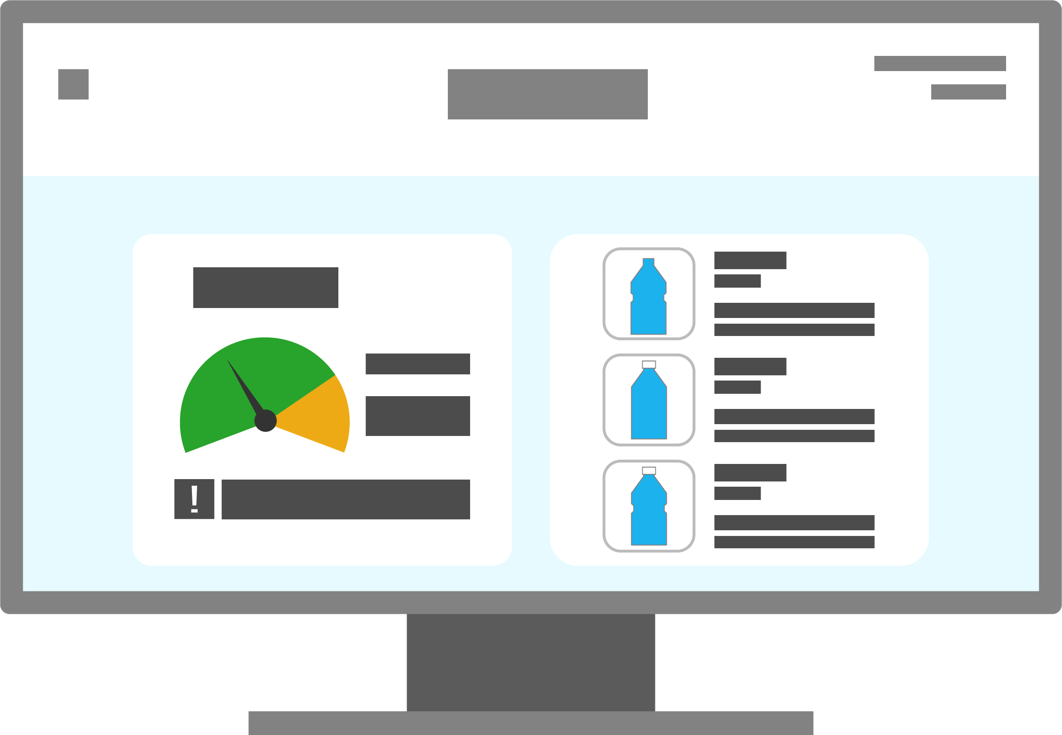
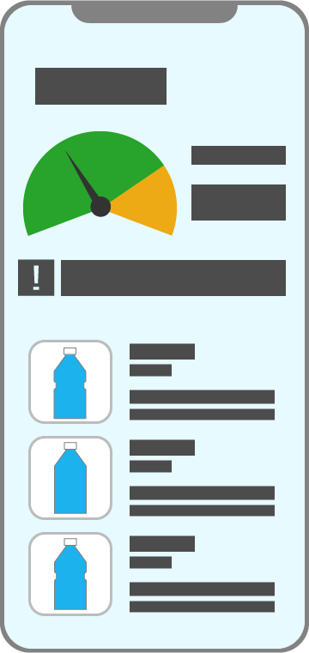
2. 프로젝트 개요
2-5 기술 활용 방안 – 반응형 웹
모바일 사용자 증가 대응
반응형 웹을 구현해 스마트폰 보급으로 늘어남
모바일 사용자에게 보기좋은 페이지 제공
어디서나 빠르게 볼 수 있는 정보
모바일 / PC환경 모두 빠르게 정보를 제공한다는
기존의 기획의도에 알맞은 사이트 구성 가능

Slide 17
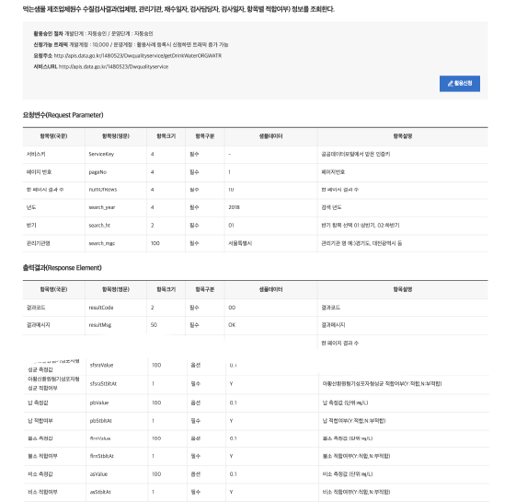
2. 프로젝트 개요
2-5 기술 활용 방안 – Api 활용(1)
공공데이터 포털 API 활용 수질검사결과 제공
한국수자원공사_지방상수도 수질
환경부 국립환경과학원_먹는샘물 수질검사결과 정보

Slide 18
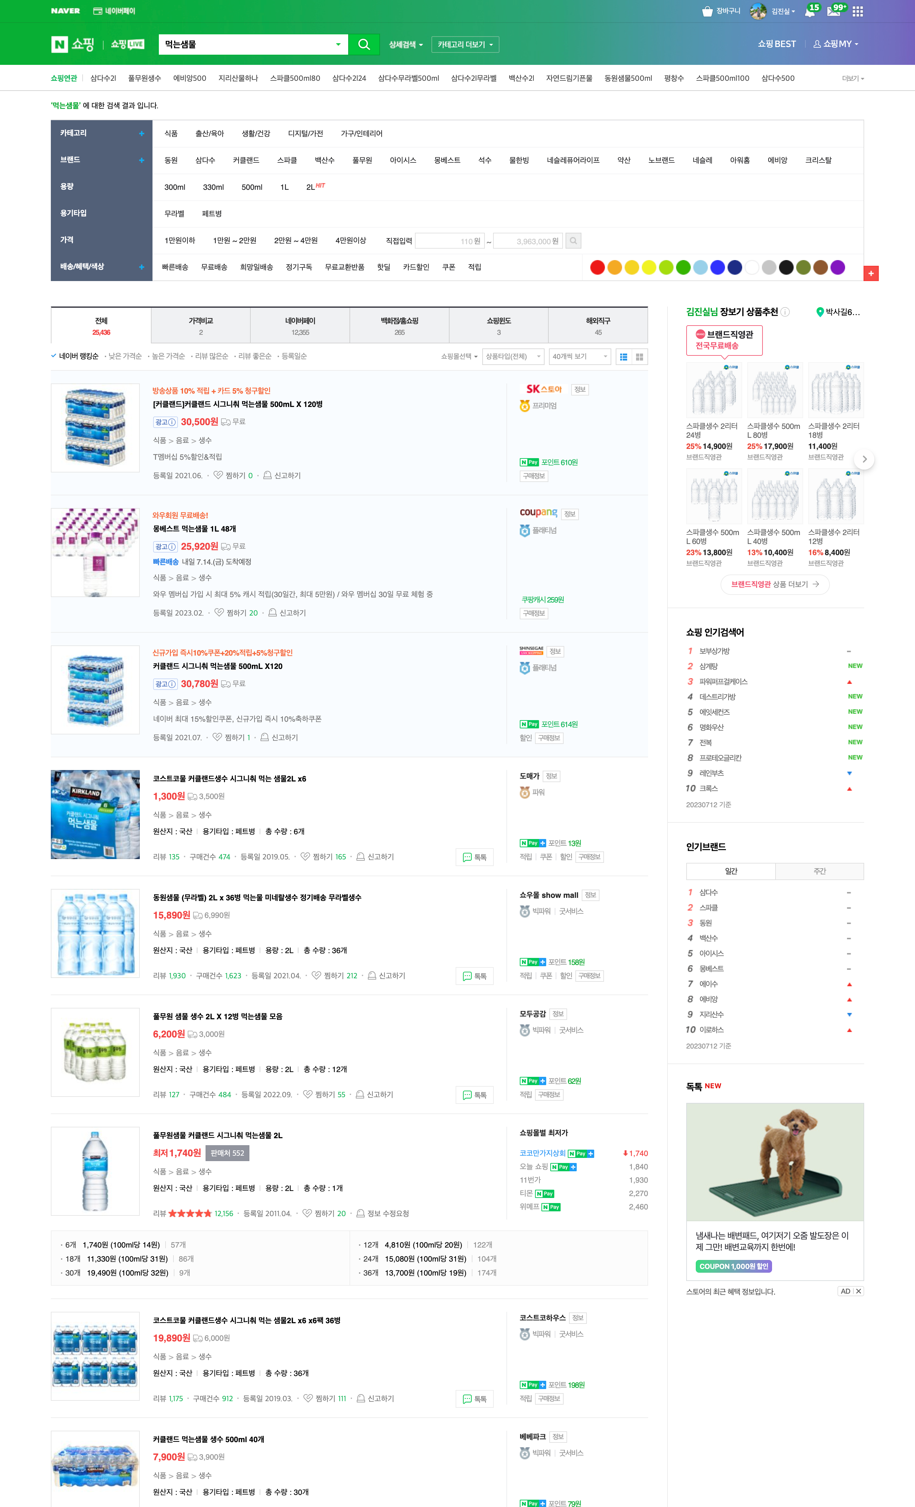
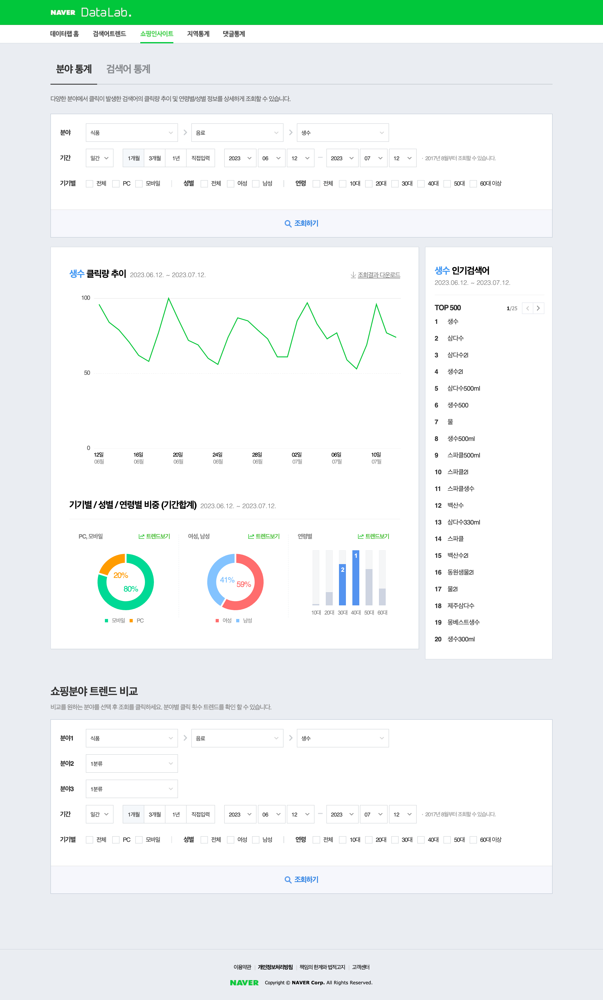
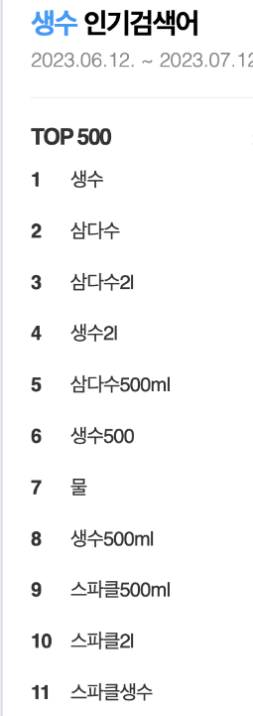
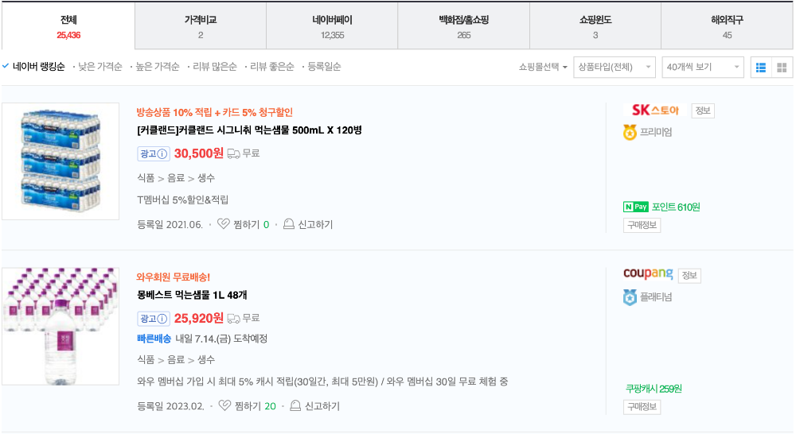
2. 프로젝트 개요
2-5 기술 활용 방안 – Api 활용(2)
인터넷 쇼핑몰 API 활용
가격 비교 및 상품정보 데이터 제공
네이버 쇼핑 인사이트 api 사용
Notes:
네이버 쇼핑 인사이트 -> 네이버 쇼핑 인사이트 -> 기존 쇼핑몰 API의 기능을 유지하면서 추가로 더 많은 정보를 제공할 수 있음
업체별(타 인터넷쇼핑몰 포함) 가격비교
키워드 기준 클릭량 / 고객분석 제공
키워드 연관 인기검색어 제공

Slide 19
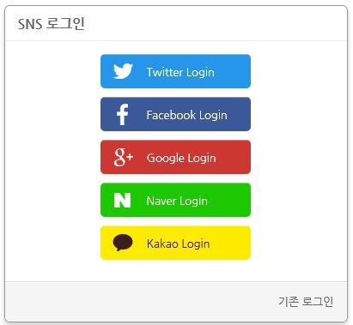
2. 프로젝트 개요
2-5 기술 활용 방안 –로그인 및 소셜 로그인
로그인을 통한 나만의 물 정보 페이지 제공
- 내가 사는 지역 등록 및 자주 먹는 물 리스트 작성을 통해 먹는 물의 정보를 바로 볼 수 있는 페이지 개설 목표
SNS 로그인을 통한 쉬운 가입유도
- SNS 로그인 Api를 통해 사용자가 편리하게 회원이 될 수 있게 유도

Slide 20
3. 프로젝트 수행
절차 및 방법
- 개발환경 (개발 언어 및 툴)
- 제작 계획 및 일정

Slide 21










3. 프로젝트 수행 절차 및 방법
3-1 개발환경 (개발 언어 및 툴)
개발 툴
사용 언어

Slide 22
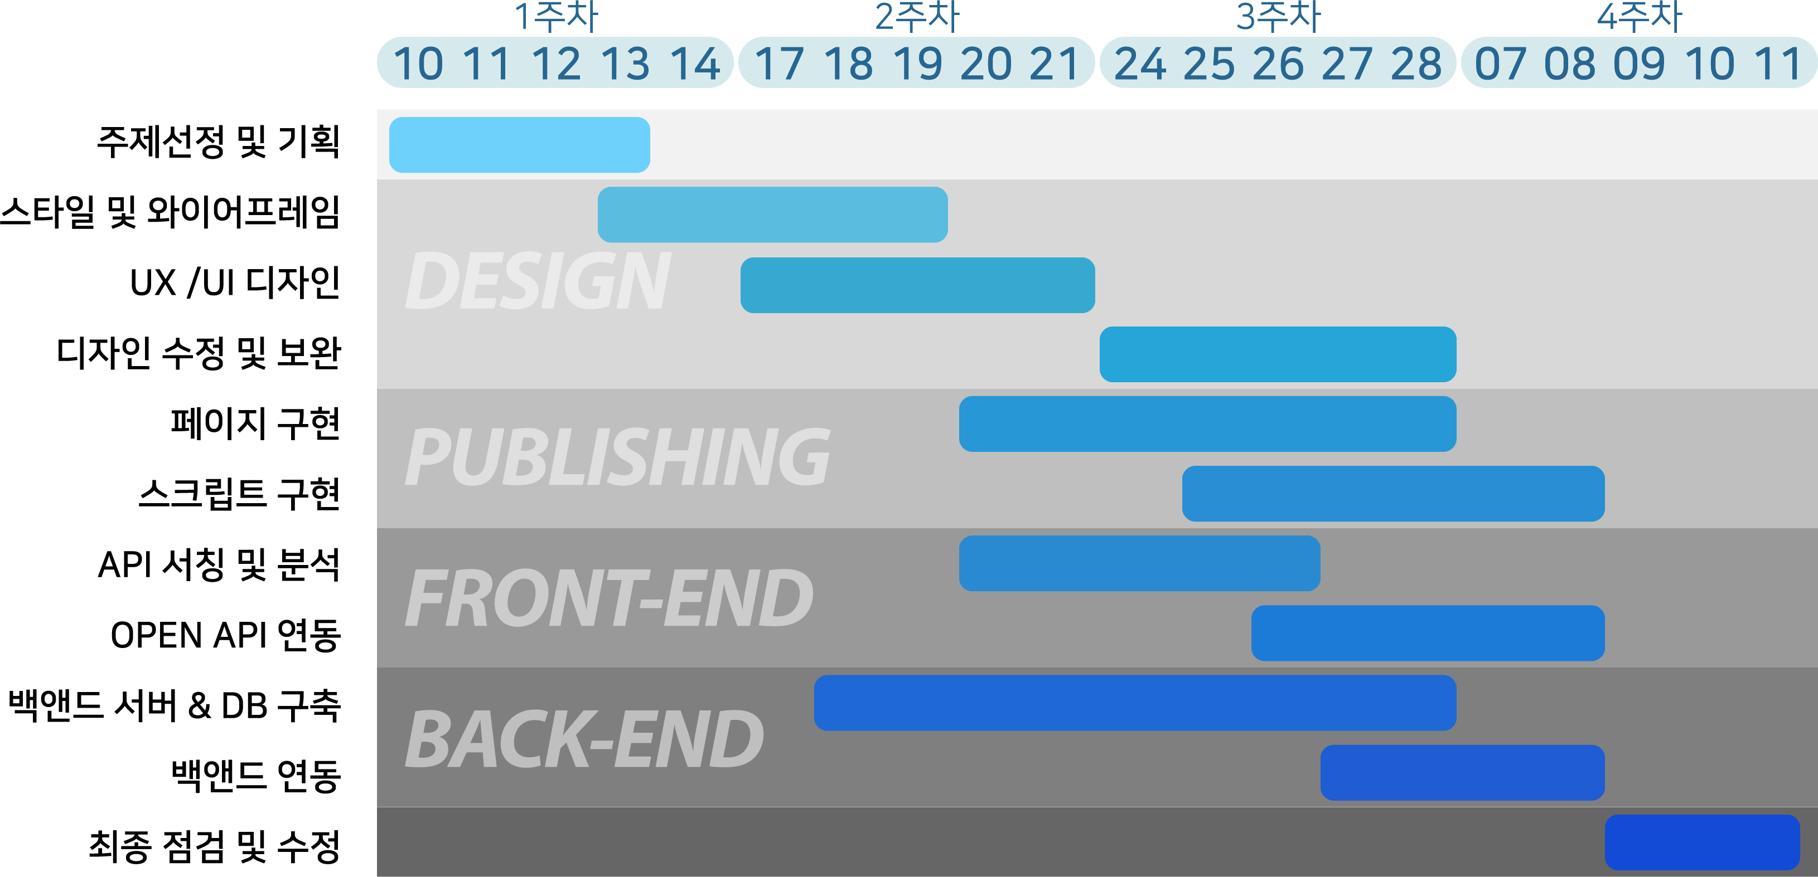
3. 프로젝트 수행 절차 및 방법
3-2 제작 계획 및 일정

Slide 23
4. 프로젝트 수행결과
- 워크 플로우 설계
- 스토리 보드 / 와이어 프레임
- UI / UX 디자인
- 화면 구현 (반응형 웹)
- API 및 기술개발
- 백엔드 DB / 서버 구축
- 목업 및 시연영상

Slide 24
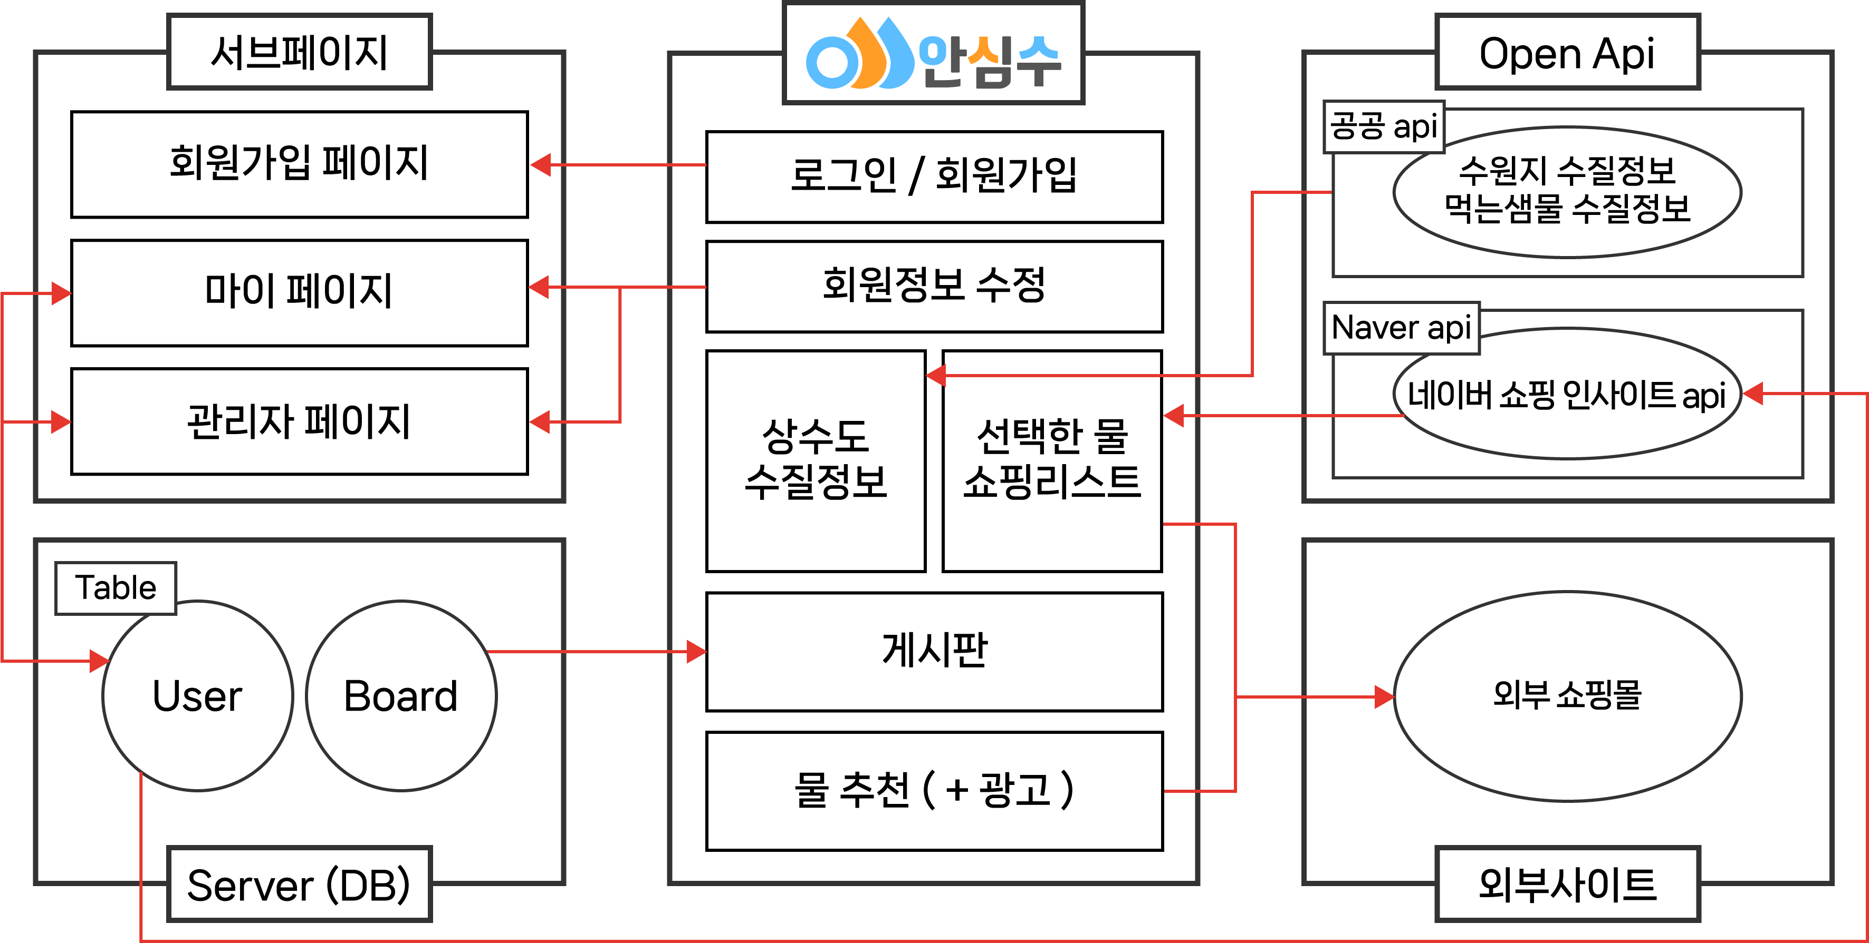
4. 프로젝트 수행결과
4-1 워크플로우 설계

Slide 25
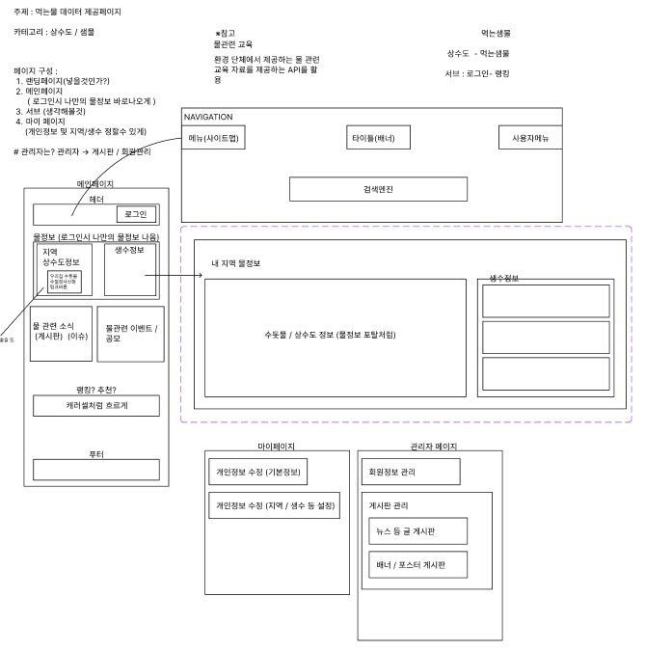
4. 프로젝트 수행결과
4-2 스토리 보드 / 와이어 프레임

Slide 26
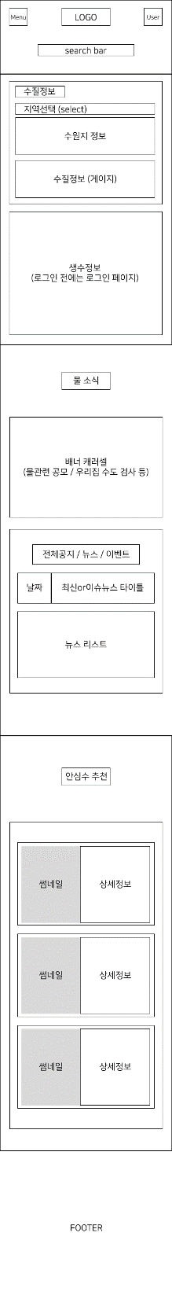
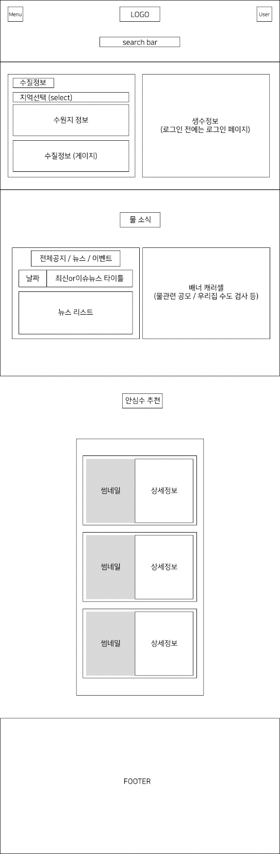
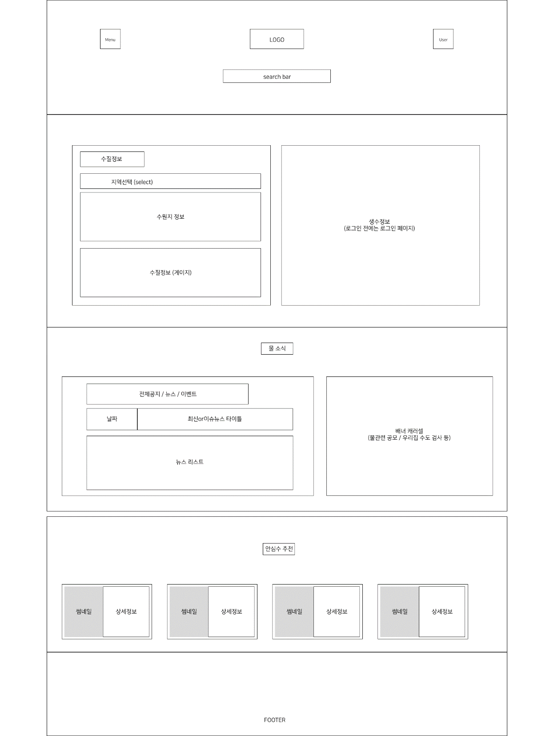
Mobile
Tablet
PC
~640px
640 ~ 1008px
1008px ~

Slide 27
4. 프로젝트 수행결과
4-3 UI / UX 디자인

Slide 28
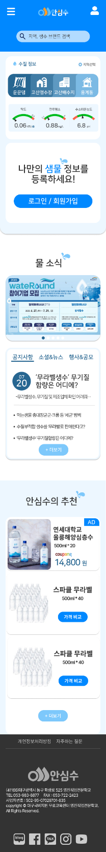
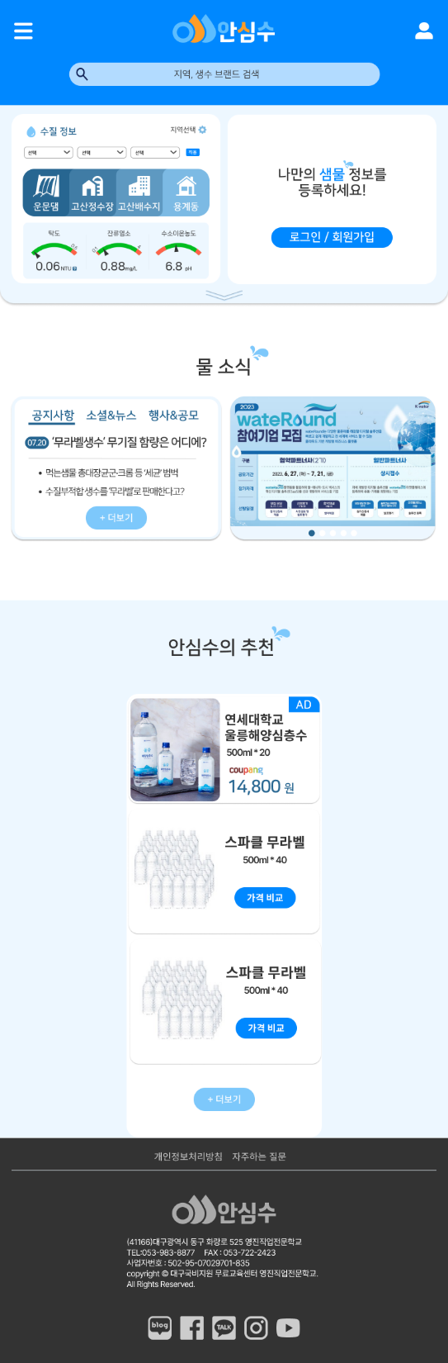
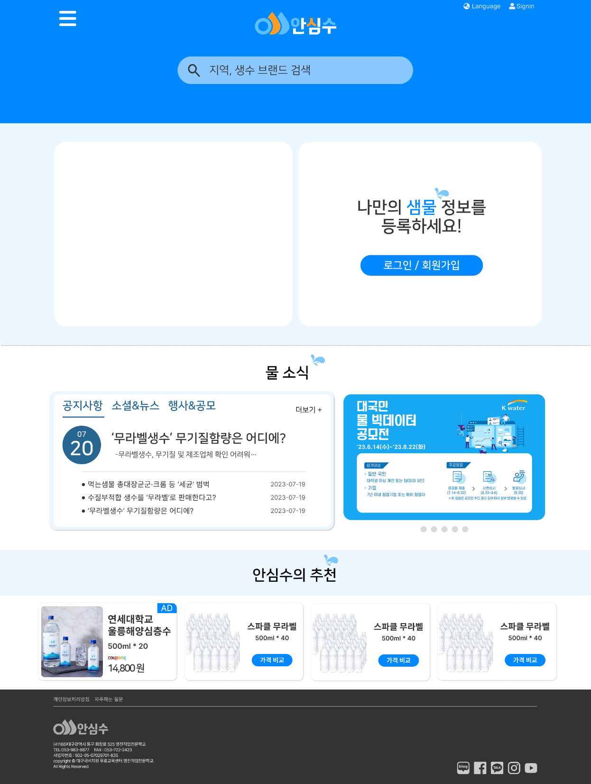
Mobile
Tablet
PC
~640px
640 ~ 1008px
1008px ~

Slide 29
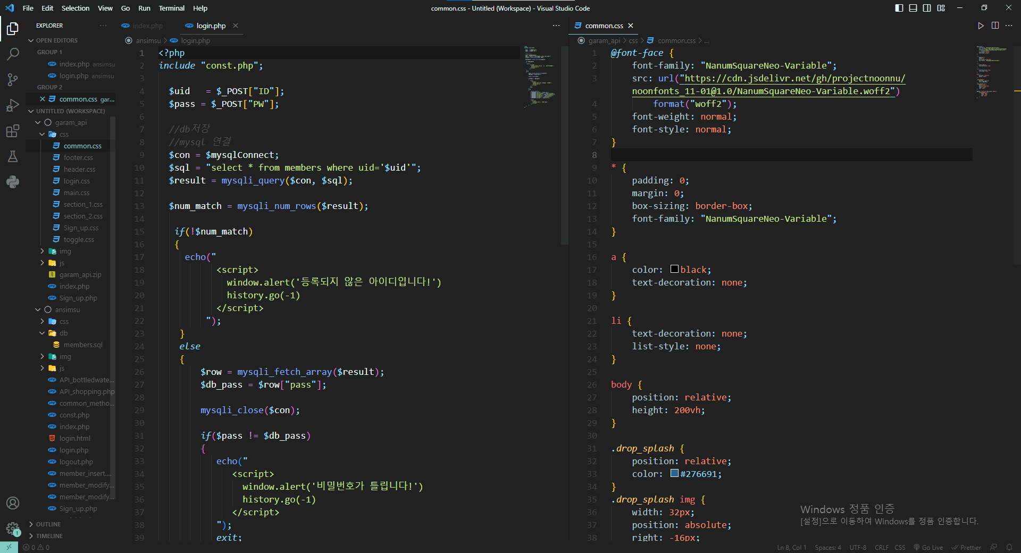
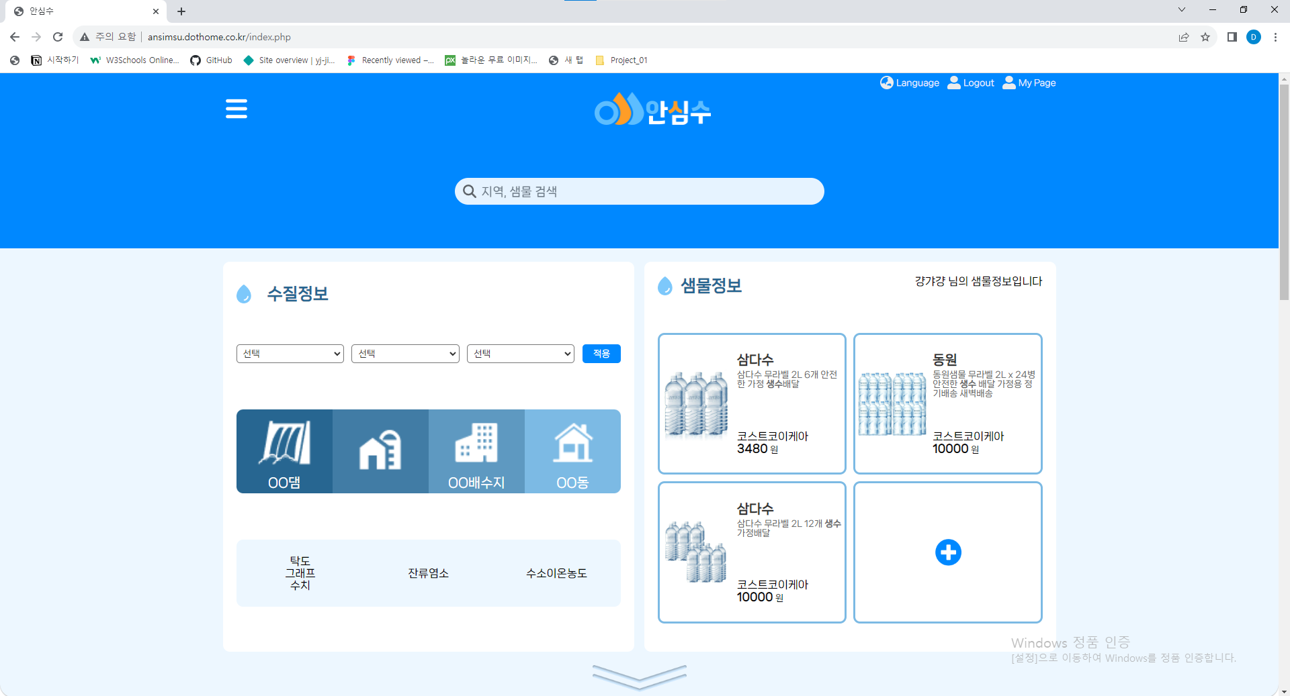
4. 프로젝트 수행결과
4-4 화면구현 (반응형 웹)

Slide 30
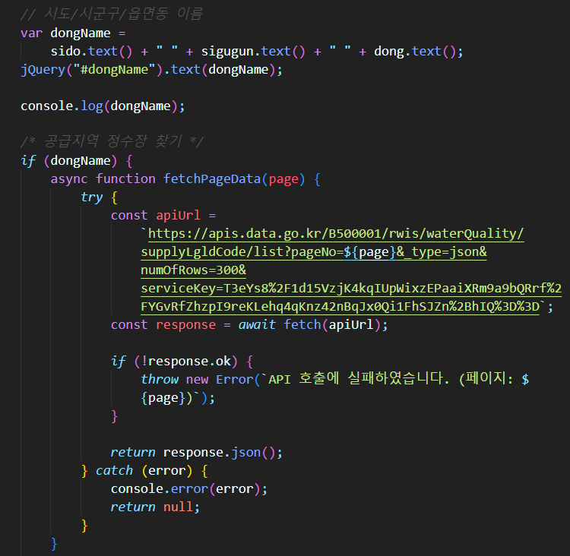
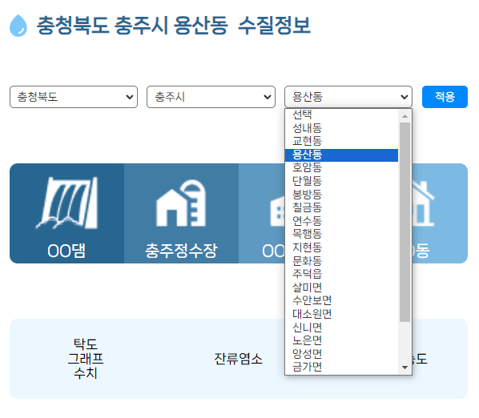
4. 프로젝트 수행결과
4-5 API 및 기술개발
행정구역으로 정수장 검색 및
정수장 코드를 사용한 상수도 수질 확인
공공 api 활용을 통해
행정구역 리스트를 제작, 선택
선택된 리스트에 해당하는 지역코드 획득
지역코드를 활용해 정수장 이름 및 코드 획득
정수장 코드로 수질확인

Slide 31
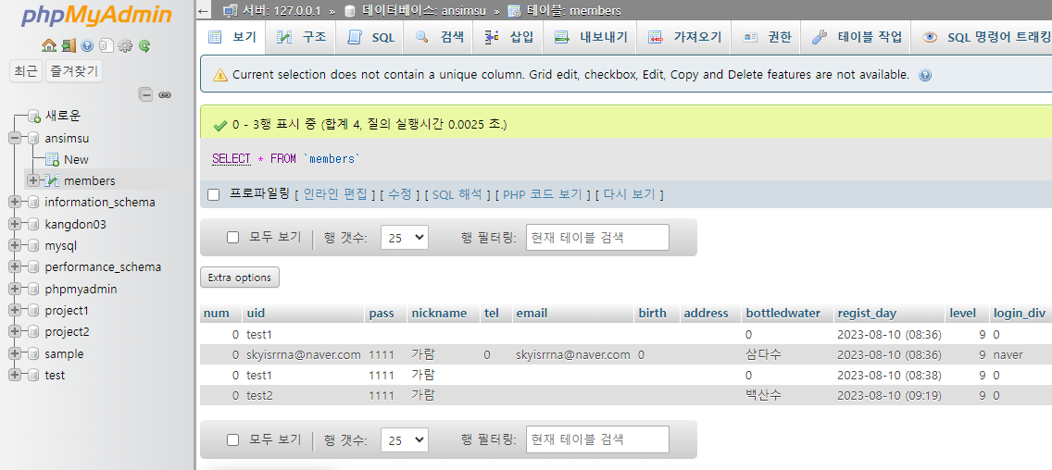
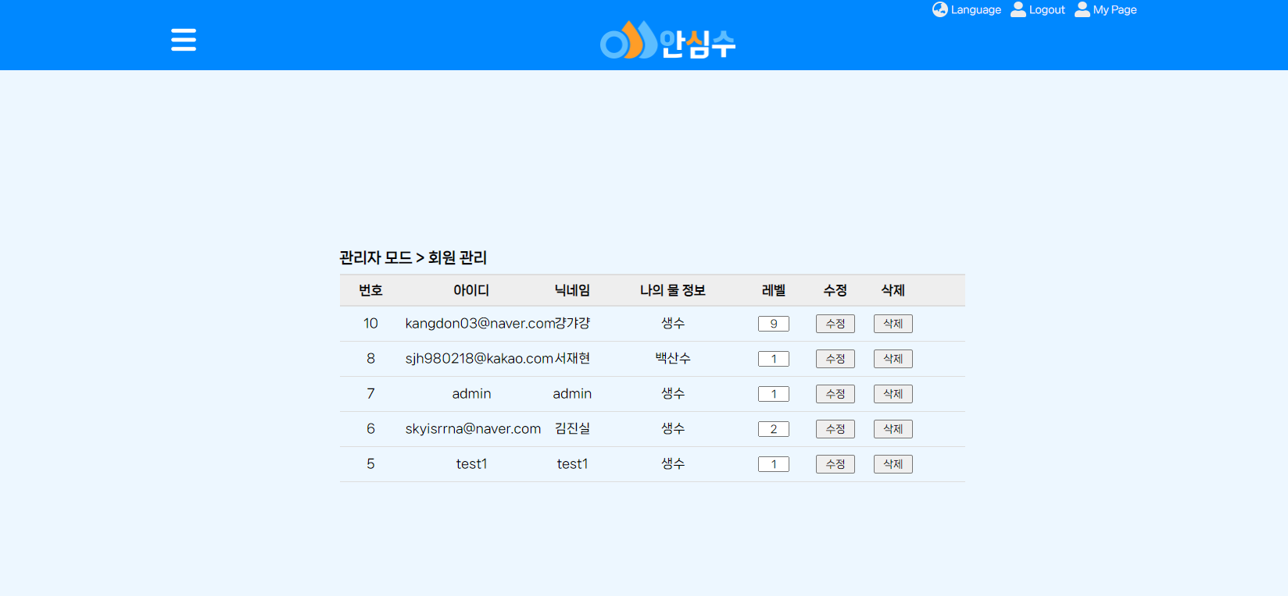
4. 프로젝트 수행결과
4-6 백엔드 DB / 서버 구축

Slide 32
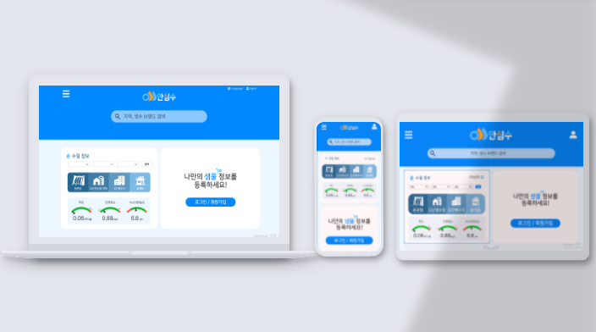
4. 프로젝트 수행결과
4-7 목업 및 시연영상

Slide 33
5. 자체 평가의견

Slide 34
5. 자체 평가의견
팀장 – 서재현 (퍼블리싱)
이번 프로젝트를 통해 팀장으로서의 역할을 경험하면서, 조직과 리더십의 중요성을 더욱 몸소 깨닫게 되었습니다. 팀원들의 역량을 파악하고 효과적인 업무 분담을 돕는 것이 프로젝트의 성공에 중요한 역할을 한다는 것을 깨달았습니다. 앞으로의 프로젝트에서는 이러한 측면을 보다 더 신경써서 진행하고, 지난 프로젝트에서 얻은 교훈을 활용하여 성과를 높여나가고자 합니다.
이번 프로젝트는 제게 많은 경험과 교훈을 안겨주었습니다. 미흡한 부분을 인지하고 보완하여 성장하는 기회로 삼을 것이며, 팀원들과 함께 더 나은 결과물을 창출하기 위해 노력하겠습니다.

Slide 35
5. 자체 평가의견
팀원 – 김진실 (백엔드)
좋은 팀원들과 "안전한 물 정보"라는 시의적절한 좋은 컨텐츠를 만들어 갈 수 있어서 유익한 시간이었습니다.
제가 맡은 파트는 백엔드 파트로, api를 이용한 소셜로그인과 데이터베이스 연동을 담당했습니다.
각 단계마다 계속해서 발생하는 오류를 잡느라 많은 시간이 소요되었지만, 끊임없이 발생했던 오류 덕분에 php와 mysql의 구조와 원리를 이해하는데 큰 도움이 되었습니다.

Slide 36
5. 자체 평가의견
팀원 – 김강돈 (디자인)
미니프로젝트를 한번 경험한 뒤로 지나치게 안일하게 임하지 않았나 하는 아쉬움이 남습니다. 프로젝트를 진행함에 있어서 일정 조율과 정기적인 상호보고를 통해 작업의 진행 템포를 적당하게 유지하는것이 중요하다고 느꼈습니다.
디자인은 확실한 정답이 없어서 계속해서 개선하고 발전시켜야 했으나, 안일함과 게으름이 발목을 잡아 마지막까지 디자인을 해야했습니다. 디자이너의 역할에 대해서도 한번 더 생각해 볼 수 있는 프로젝트였습니다.

Slide 37

감사합니다

